Slide 1
AI辅助卫星图像地貌识别
上海海事大学 信息工程学院
计算机221 刘逸杰
2025/03/26

Slide 2
01
模型的使用
PART ONE

Slide 3

模型的使用
YOLO_V5 &
Optical Character Recognition（OCR)
本实验在船舶检测方面使用yolo_v5目标检测模型，在文字识别方面使用ocr文字识别模型。
YOLOv5是一种高效的单阶段目标检测模型，基于YOLO系列改进，具有速度快、精度高的特点。本实验通过该模型实现对船只的识别与检测。，采用Anchor-based机制，支持多种任务，广泛应用于实时检测场景。
OCR
OCR（光学字符识别）模型用于从图像中提取文本信息，本实验通过卷积和序列建模技术，实现高精度的文字检测与识别，适用于船舶的船舷号识别等场景。

Slide 4
02
数据集的准备
PART TWO

Slide 5
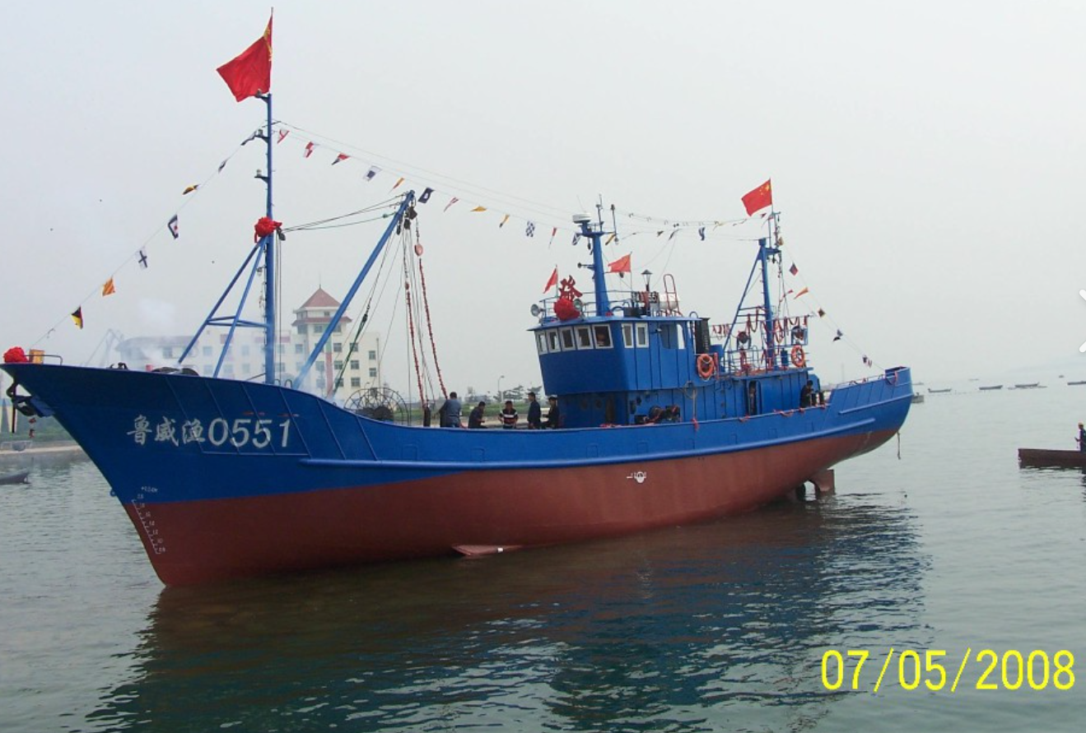
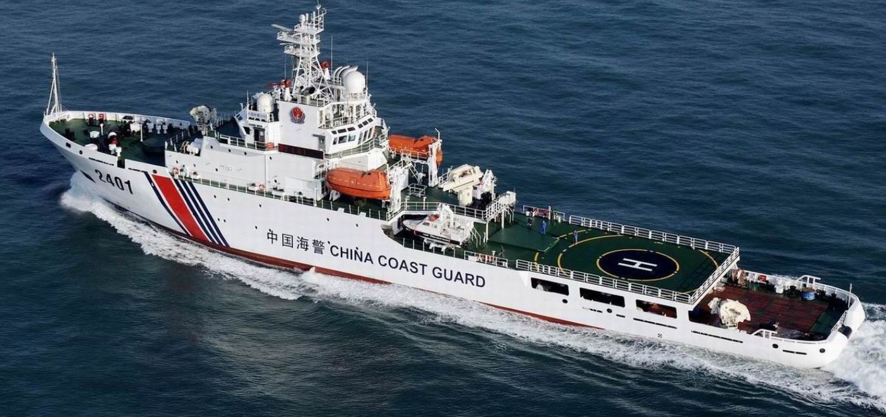
数据集的准备
例图展示
数据集来源
为了构建一个高效且准确的船舷号识别模型，首先需要通过互联网或其他数据源搜集大量包含船舷号的例图。这些例图应涵盖不同船舶类型、尺寸、颜色、光照条件以及背景环境，以确保训练数据的多样性和代表性。数据搜集过程中，需确保图像的清晰度和分辨率足够高，以便模型能够准确捕捉船舷号的细节特征。

Slide 6
03
图片标注方式
PART THREE

Slide 7
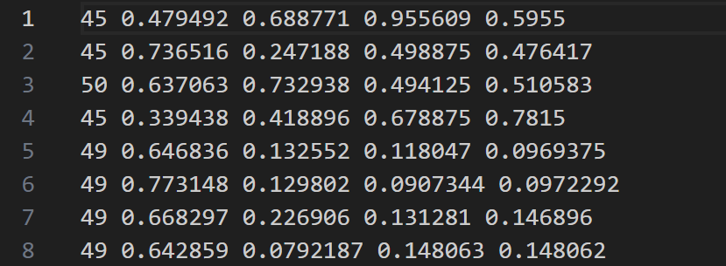
图片标注方式
标注方式
例图展示
本实验通过labelimg软件进行标注，生成txt标签文件供模型进行训练。LabelImg 是一款开源的图像标注工具，专为目标检测任务设计。本实验通过在图像上绘制矩形框并为目标对象添加标签，将标注结果保存为YOLO格式，便于训练目标检测模型。

Slide 8
04
图像增强技术
PART FOUR

Slide 9
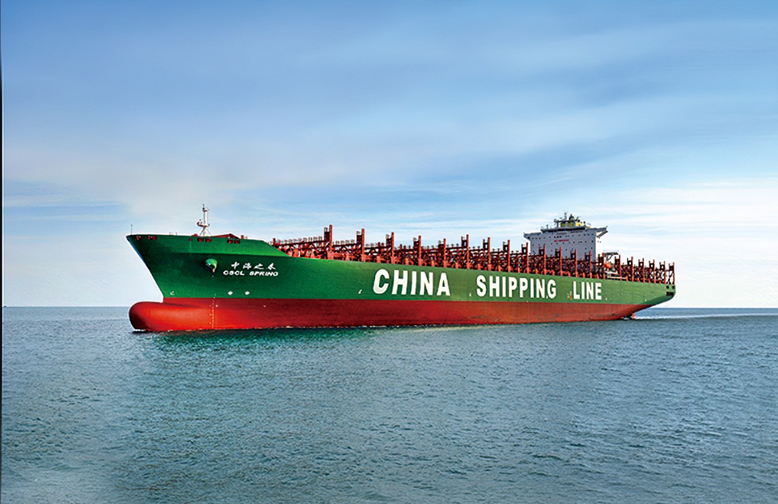
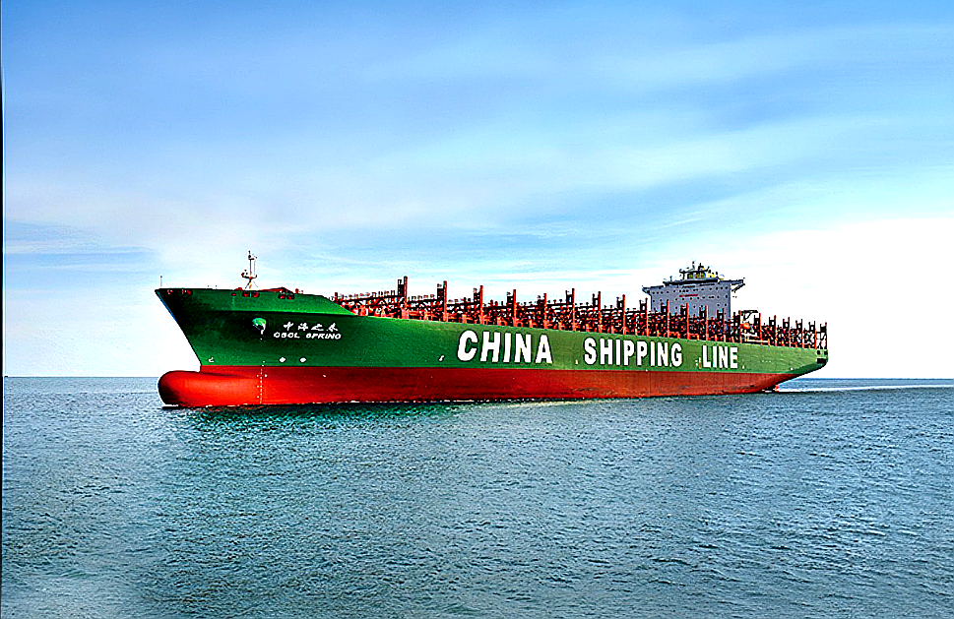
图像增强技术
图像增强
例图展示
该实验对图像进行了多种增强操作，将图像的对比度、亮度、锐度、颜色等各增强1.5倍。对图像应用锐化滤波器。进一步增强图像的边缘和细节，显著提升了图像的视觉效果，使图像更加清晰、鲜艳和具有更高的动态范围。

Slide 10
05
成果展示
PART FIVE

Slide 11
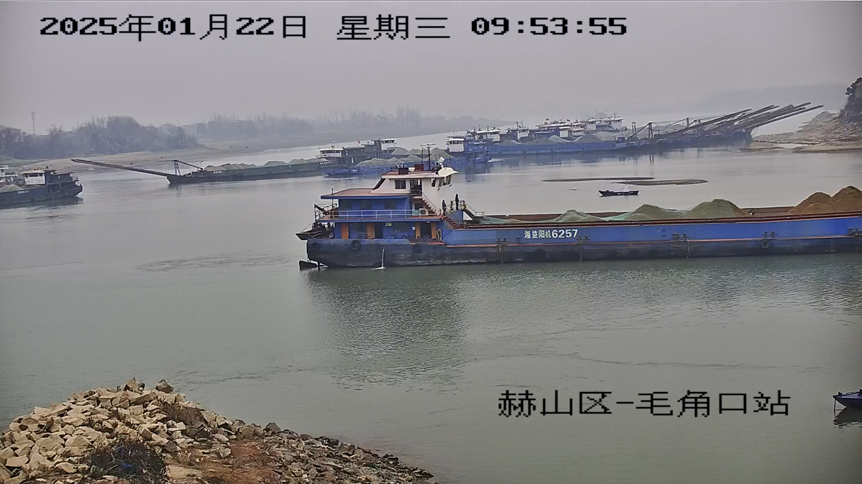
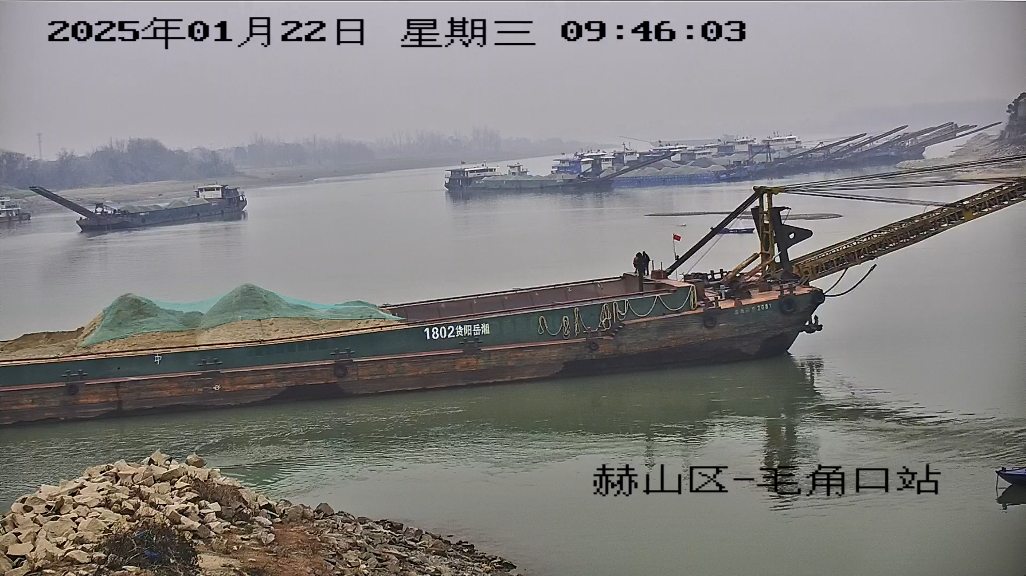
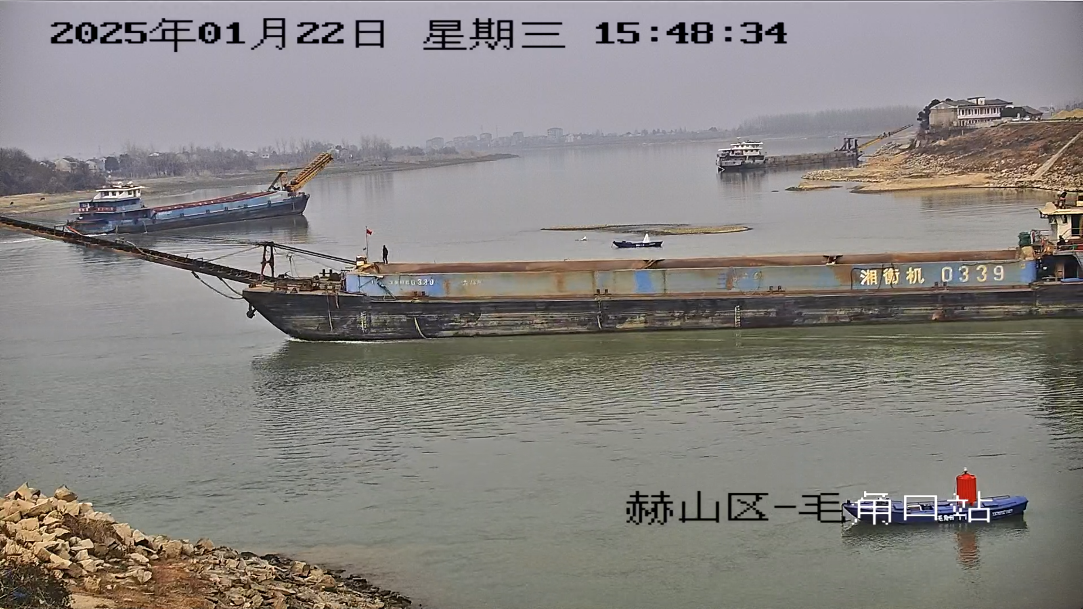
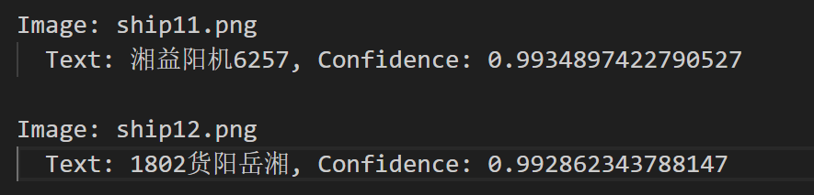
成果展示

Slide 12
谢谢

